Slide 1

AMPLIFICADORES MULTIETAPA
ASIGNATURA:
Fundamentos de Circuitos Analógicos
DOCENTE:
Lizeth cortés

Slide 2
DEFINICIÓN
Son circuitos o sistemas que tienen múltiples transistores y además sus etapas pueden ser conectadas entre sí para mejorar sus respuestas tanto en ganancia, impedancia de entrada Zi, impedancia de salida Zo o ancho de banda.
ESTRUCTURA
Generador de Señales
Etapa de Entrada
Etapa Intermedia
Etapa de Salida
Carga
Acopla la señal de entrada. Parámetros: impedancia de entrada, niveles de ruido, etc.
Ganancia adicional. Acopla los niveles entre etapas de entrada y salida.
Se acopla la carga. Parámetros: impedancia de salida, niveles de potencia o amplitud final de la señal deseada.

Slide 3
ACOPLO ENTRE ETAPAS
Cuando un sistema está compuesto por más de una etapa de transistores, es necesario conectar, o acoplar, los transistores entre sí, con el fin de transferir la señal a través de todas las etapas en las mejores condiciones posibles, sin alterar la información incluida en ella.
DIRECTO
Dos amplificadores están acoplados directamente si la salida del primer amplificador se conecta en forma directa a la entrada del segundo.
Tiene buena respuesta en frecuencias pues no existen elementos de almacenamiento en serie.
Utiliza menos componentes para polarizar los elementos activos.
Permite amplificar frecuencias desde cero.
Permite una amplificación tanto de la componente de señal como de la componente continua del circuito.

Slide 4
ACOPLO ENTRE ETAPAS
CAPACITIVO
Utiliza un condensador para aislar el componente en DC (polarización) y dejar pasar las señales de CA en cierta banda de frecuencias.
La etapa anterior no afecta la polarización de la siguiente.
Los condensadores pueden ser de acoplo o desacoplo.

Slide 5
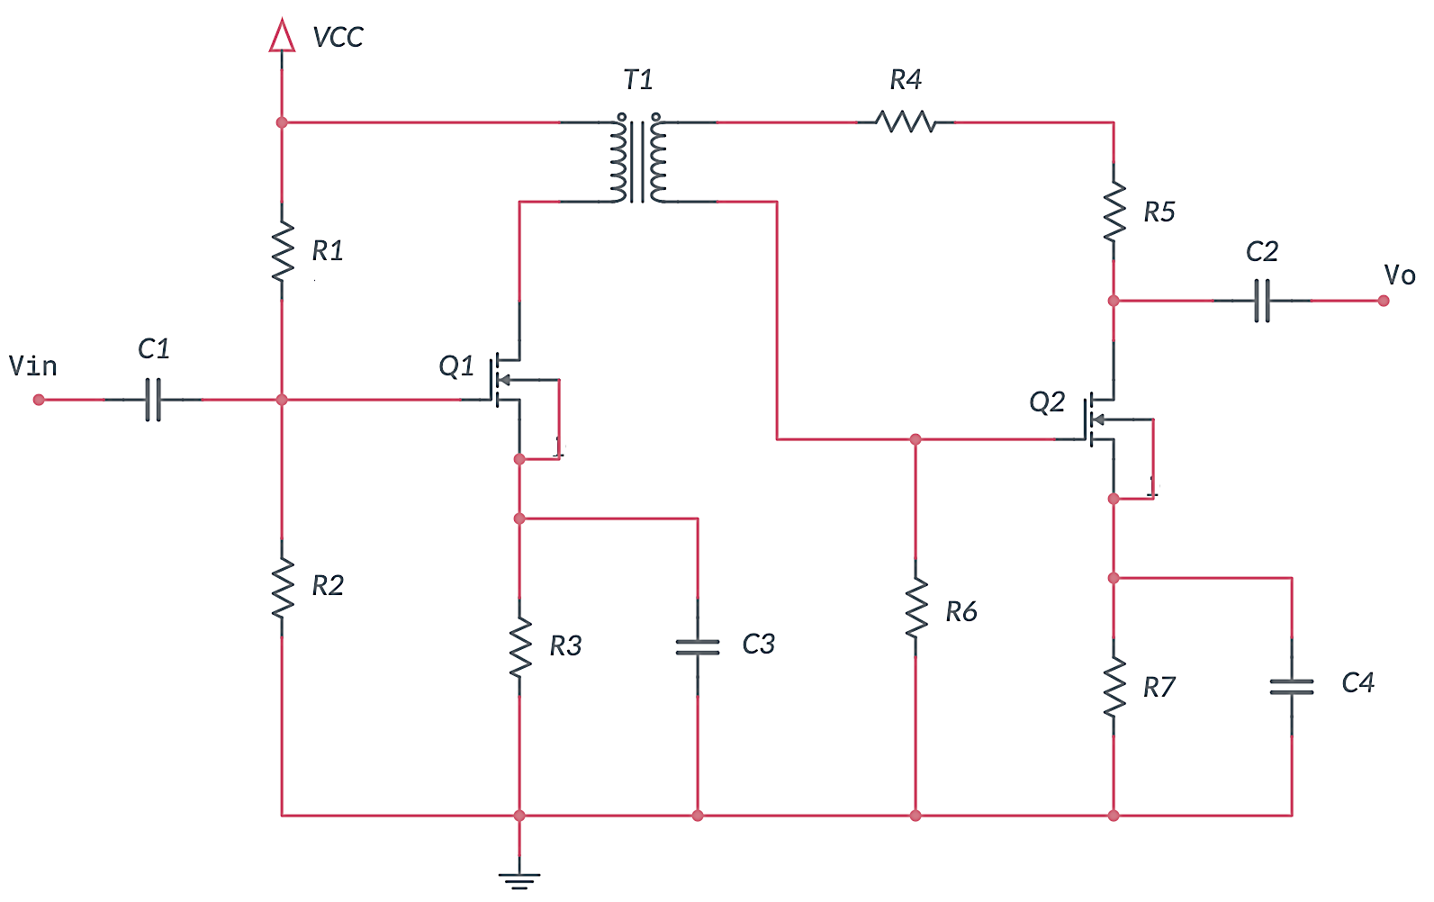
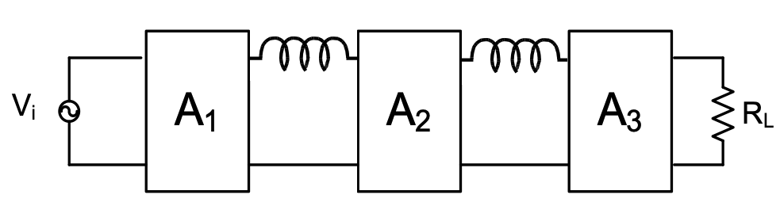
ACOPLO ENTRE ETAPAS
INDUCTIVO
Se puede utilizar transformador, elementos electromagnéticos o bobinas para acoplar 2 etapas del amplificador.
Este tipo de acoplamiento se utiliza a menudo cuando se amplifican señales de alta frecuencia.
A través de una elección adecuada de la razón de vueltas, se puede utilizar un transformador para aumentar ya sea la ganancia de tensión o bien la de corriente de fondo.

Slide 6
CONFIGURACIONES TÍPICAS
AMPLIFICADORES MULTIETAPA
CMOS
CASCODO
PAR DIFERENCIAL
ESPEJOS DE CORRIENTE

Slide 7
AMPLIFICADOR ESPEJOS DE CORRIENTE
https://es.coursera.org/lecture/entrenar-electrones-diodos-transistores/4-13-espejos-de-corriente-EoVQ8

Slide 8
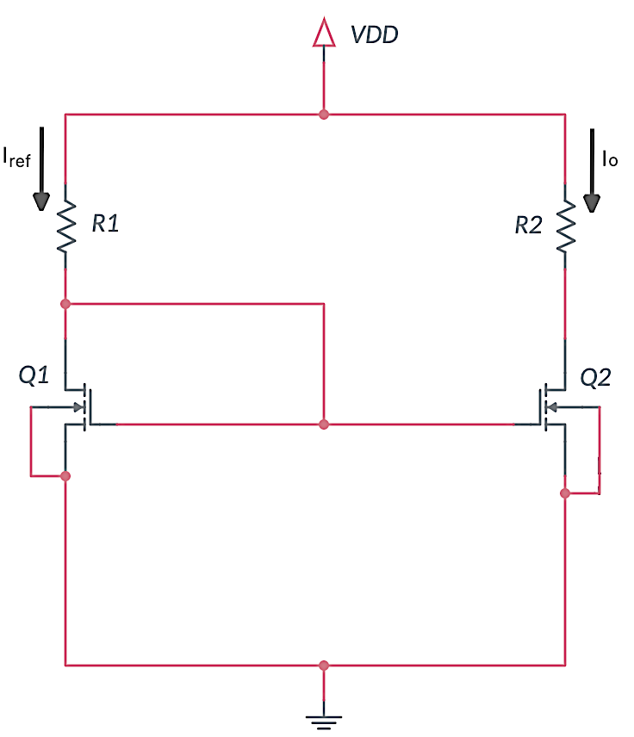
DEFINICIÓN
Es una configuración con la que se pretende obtener una corriente constante, esto se puede considerar como una fuente de corriente. Esta configuración consta principalmente de dos transistores idealmente idénticos.

Slide 9
CARACTERÍSTICAS DE LA CONFIGURACIÓN
Son muy útiles para generar las fuentes de corriente.
Basa su operación en la polarización de un MOSFET en región de saturación.
Copia la corriente de una rama en otra rama y para eso consta de dos partes:
Una parte que toma una corriente de referencia y genera un voltaje.
Otra parte que usa el voltaje anterior como entrada y produce una corriente de salida igual a la de referencia.
Para garantizar una corriente de salida idéntica a la de referencia se requiere que los dos transistores posean características de fabricación similares.

Slide 10
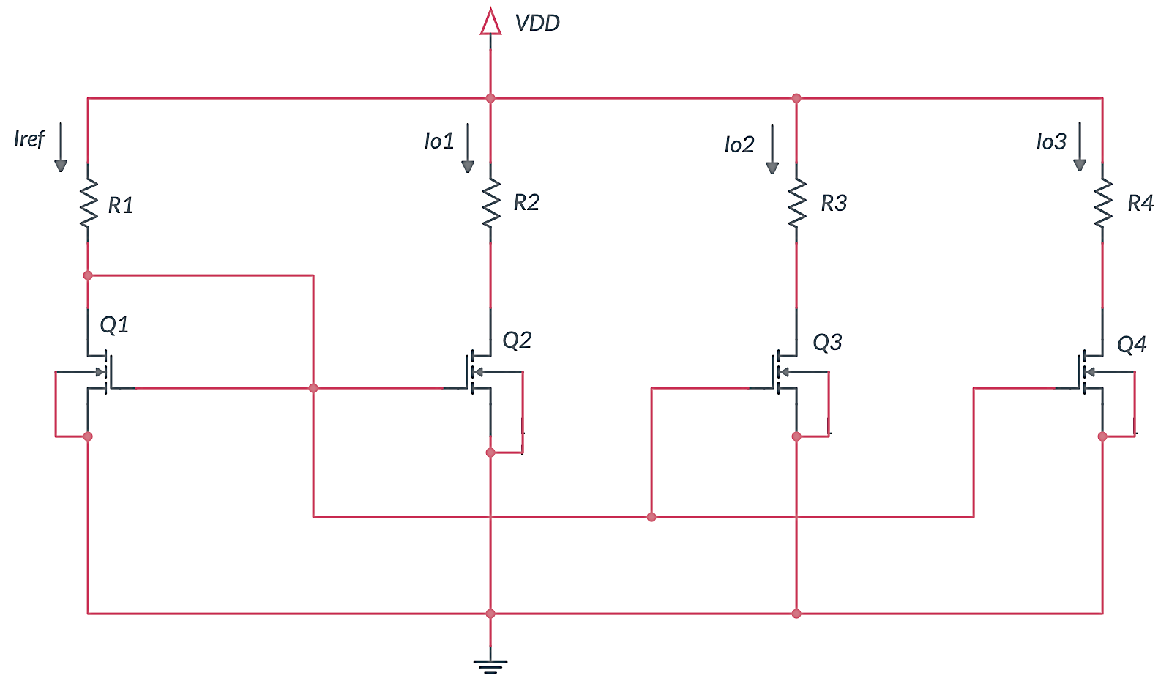
DISTRIBUCIÓN DE CORRIENTES EN UN CIRCUITO
Se puede distribuir las corrientes en un circuito de dos maneras diferentes:
Compartiendo voltajes de compuerta.

Slide 11
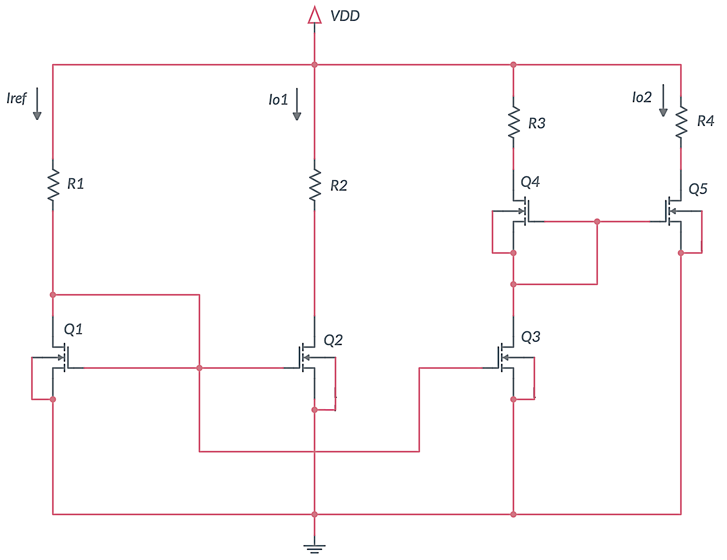
DISTRIBUCIÓN DE CORRIENTES EN UN CIRCUITO
Se puede distribuir las corrientes en un circuito de dos maneras diferentes:
Generando múltiples espejos de corriente.

Slide 12
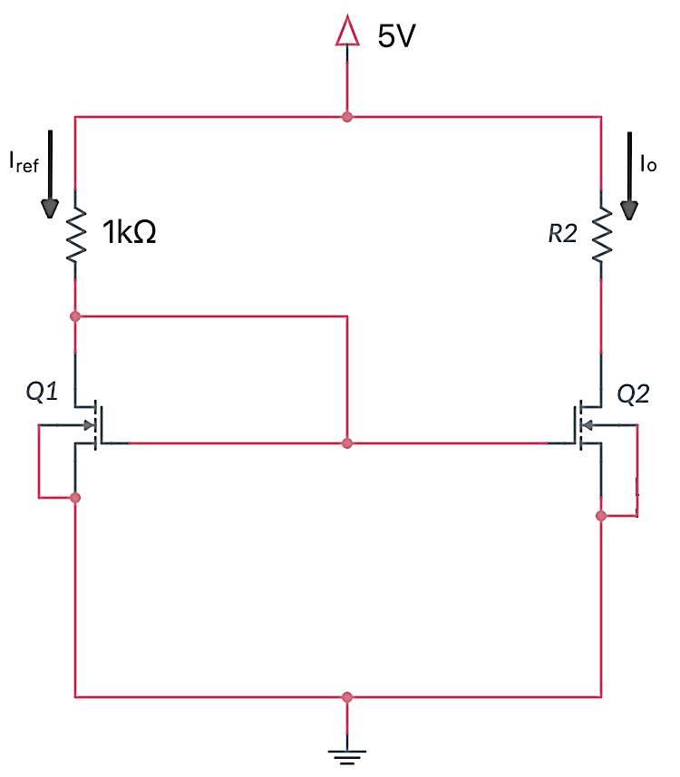
EJERCICIOS
Hallar $I_{o}$ para el siguiente circuito. Tenga en cuenta que: $V_{GS\left(Th\right)}=1.5V$, $I_{D\left(ON\right)}=23mA$, $V_{GS\left(ON\right)}=3V$.

Slide 13
EJERCICIOS
A partir del análisis del circuito anterior, halle el rango de valores de $R_{2}$ que garantice el funcionamiento del espejo de corriente.

Slide 14
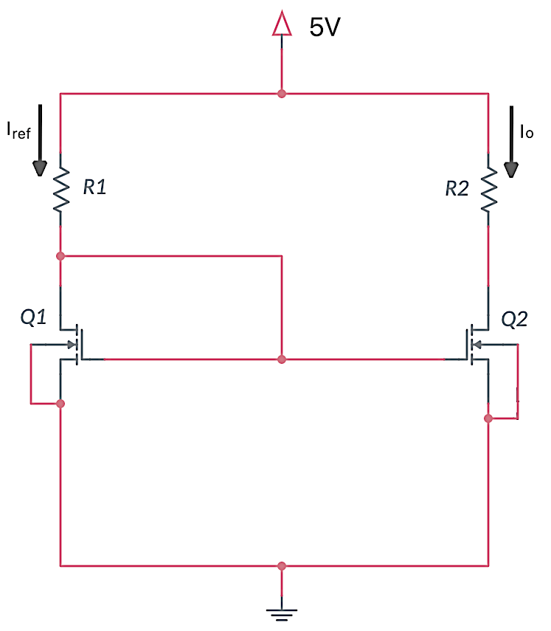
EJERCICIOS
Halle el valor de $R_{1}$ para obtener un $I_{o}=5mA$. Utilice transistores MOSFET con las siguientes características: $V_{GS\left(Th\right)}=1.8V$, $I_{D\left(ON\right)}=20mA$, $V_{GS\left(ON\right)}=4V$.

Slide 15
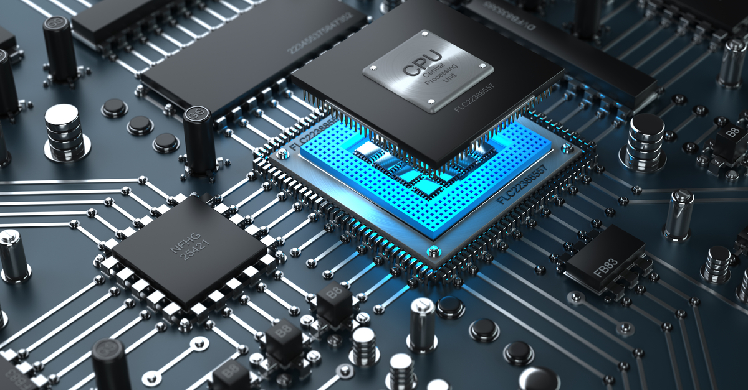
AMPLIFICADORES CMOS (Complementary Metal-Oxide-Semiconductor)

Slide 16
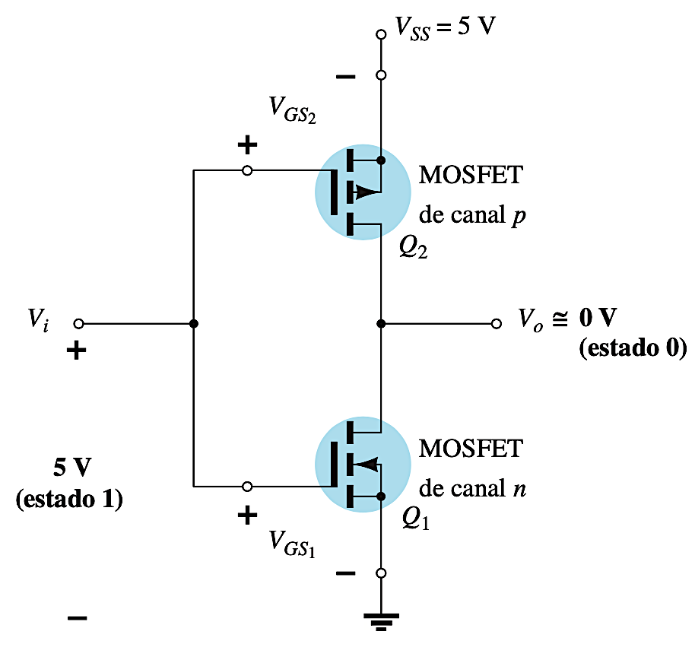
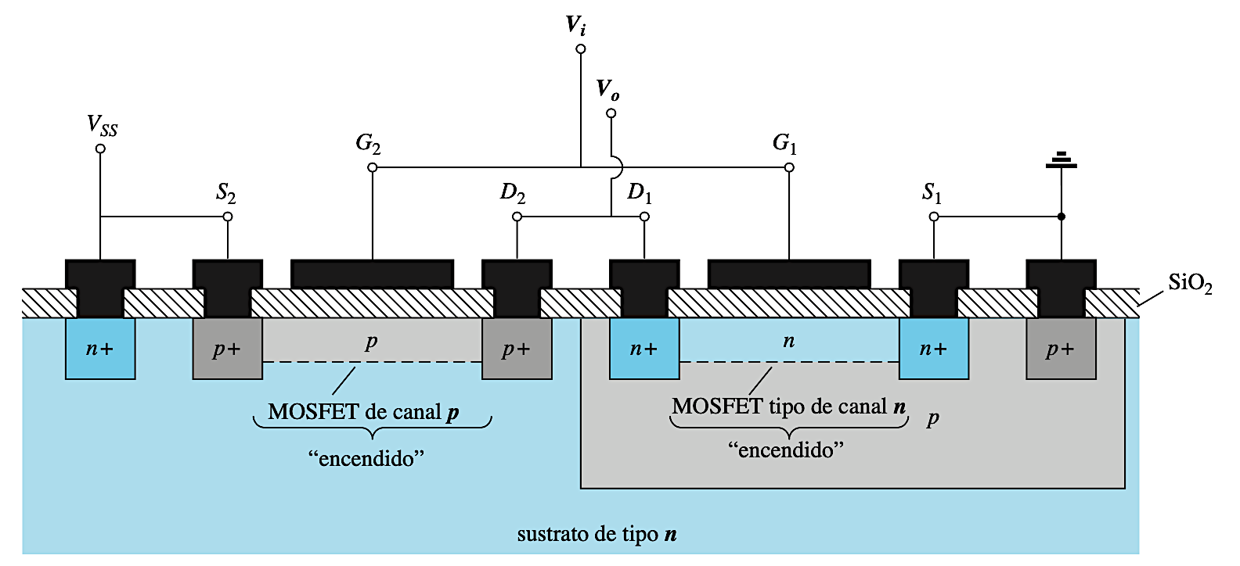
DEFINICIÓN
El CMOS (Semiconductor de Óxido Metálico Complementario) es un elemento semiconductor empleado en la fabricación de circuitos integrados. Están construidos por transistores MOSFET de canal p y uno de canal n en el mismo sustrato.
En la actualidad, la mayoría de los circuitos integrados que se fabrican usan la tecnología CMOS. Esto incluye microprocesadores, memorias, procesadores digitales de señales, dispositivos electrónicos y muchos otros tipos de circuitos integrados digitales de bajo consumo.

Slide 17
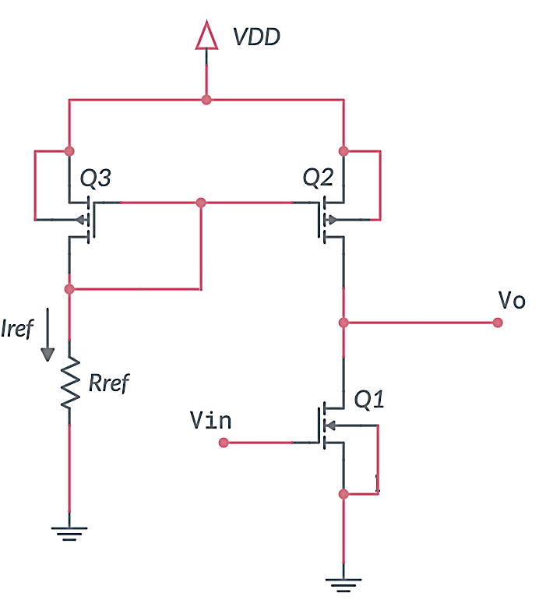
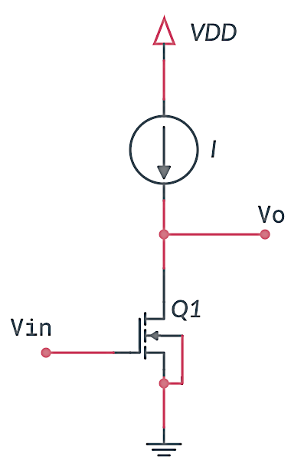
CONFIGURACIONES BÁSICAS
Amplificador Fuente Común - CS

Slide 18
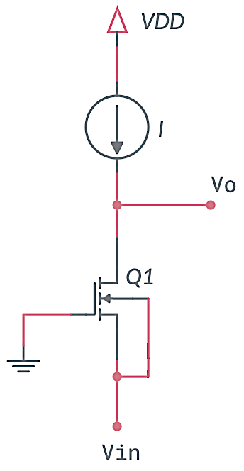
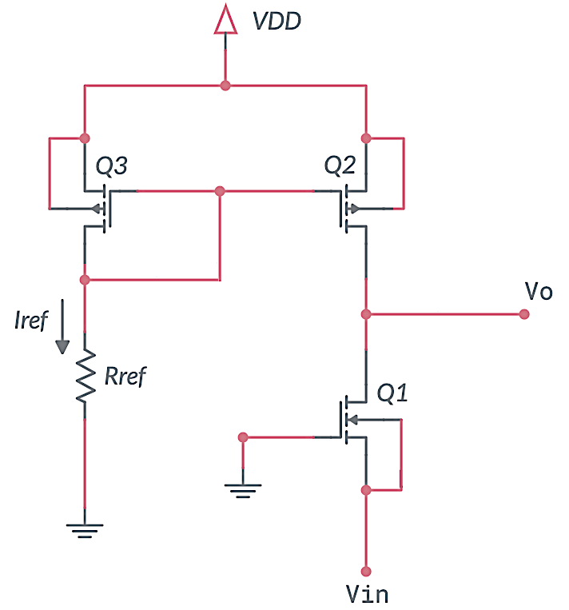
CONFIGURACIONES BÁSICAS
Amplificador Compuerta Común - CG

Slide 19
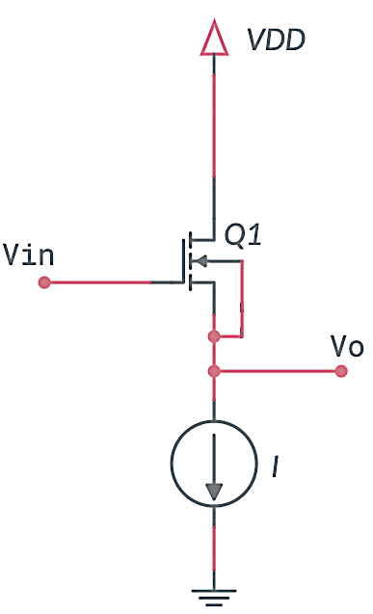
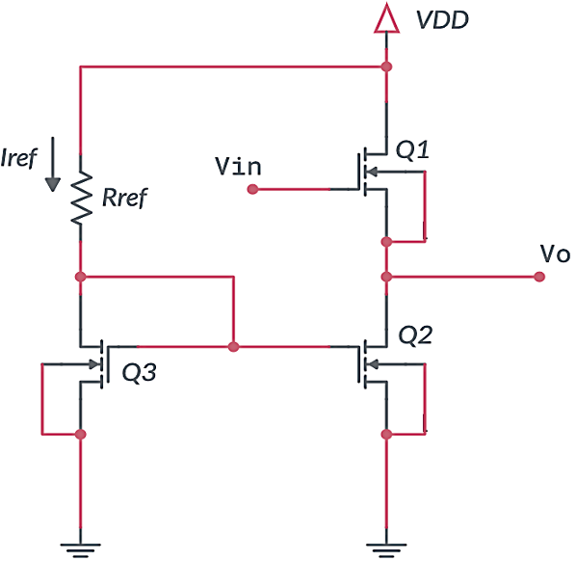
CONFIGURACIONES BÁSICAS
Amplificador Drenador Común - CD

Slide 20
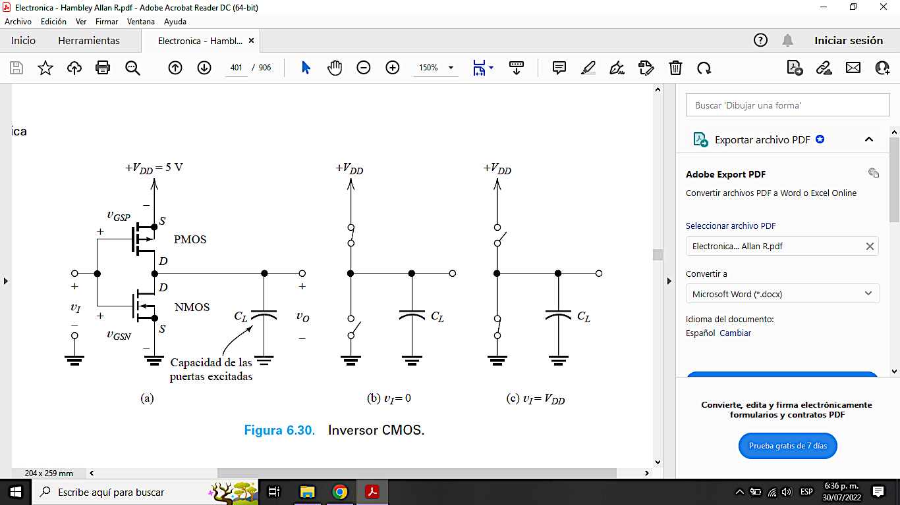
APLICACIÓN
Inversor Lógico
Vo = 5V
Vo = 0V

Slide 21
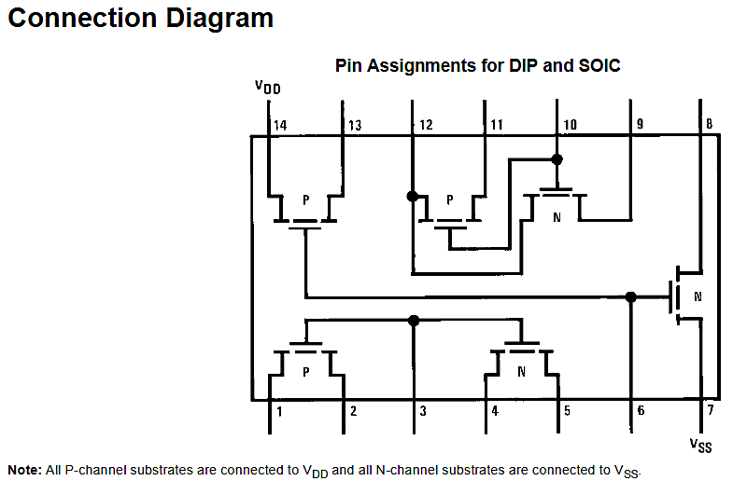
APLICACIÓN
CI – CD4007: Dual Complementary Pair Plus Inverter

Slide 22
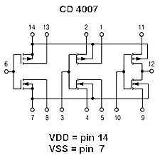
APLICACIÓN
CI – CD4007: Dual Complementary Pair Plus Inverter

Slide 23
APLICACIÓN
A partir del CI 4007 construir el siguiente inversor de una entrada.
3
5

Slide 24
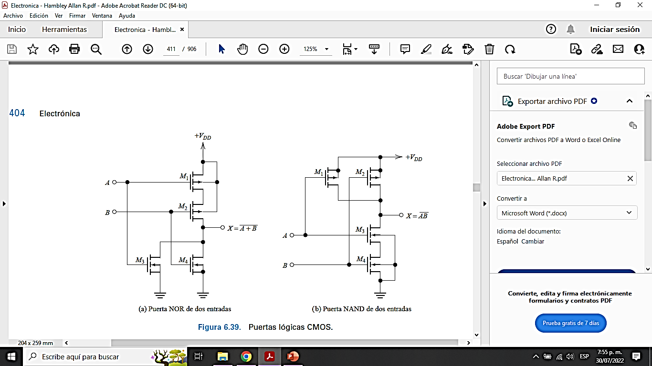
APLICACIÓN
A partir del CI 4007 construir el siguiente circuito e identificar a qué compuerta corresponde.
A | B | Y
0 | 0
0 | 1
1 | 0
1 | 1
Y
NOR de 2 entrada

Slide 25
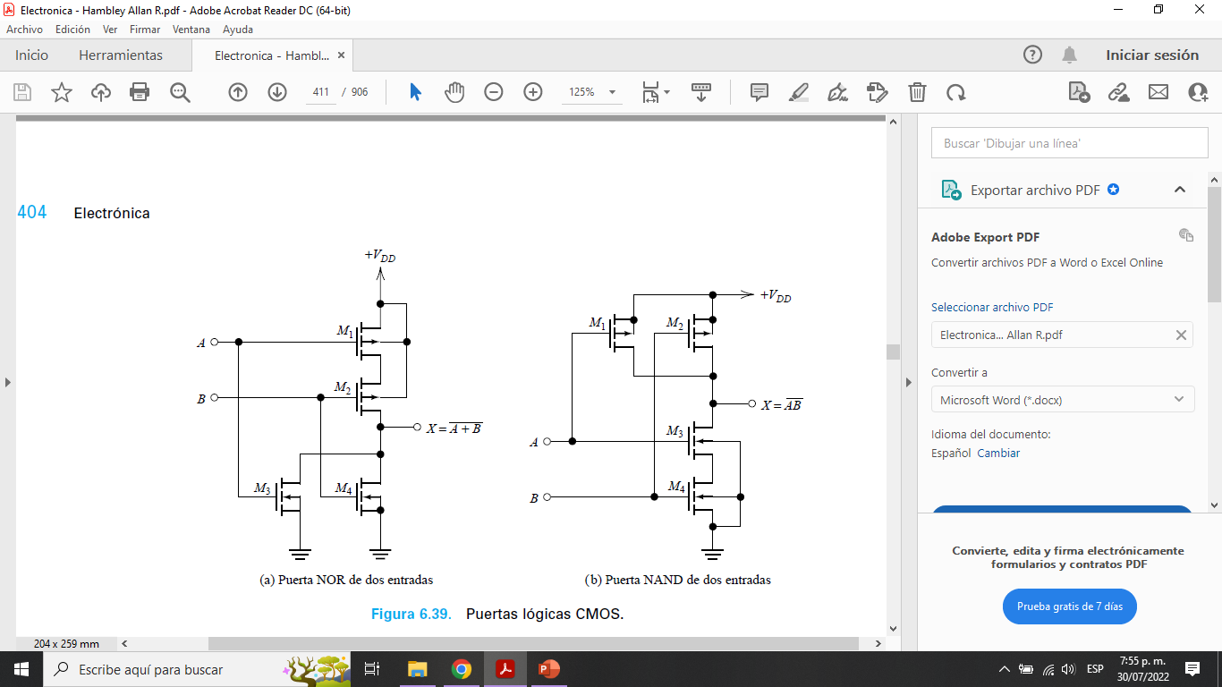
APLICACIÓN
A partir del CI 4007 construir el siguiente circuito e identificar a qué compuerta corresponde.
A | B | Y
0 | 0
0 | 1
1 | 0
1 | 1
Y
NAND de 2 entradas

Slide 26
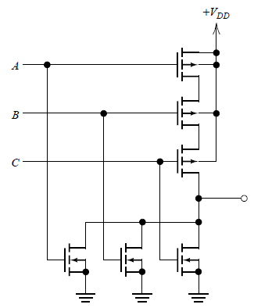
APLICACIÓN
A partir del CI 4007 construir el siguiente circuito e identificar a qué compuerta corresponde.
A | B | C | Y
0 | 0 | 0
0 | 0 | 1
0 | 1 | 0
0 | 1 | 1
1 | 0 | 0
1 | 0 | 1
1 | 1 | 0
1 | 1 | 1
NOR de 3 entradas

Slide 27

APLICACIÓN
Construir una compuerta NAND de 3 entradas, realizando el esquema circuital con transistores MOSFET y el esquema con el CI 4007.
A | B | C | Y
0 | 0 | 0
0 | 0 | 1
0 | 1 | 0
0 | 1 | 1
1 | 0 | 0
1 | 0 | 1
1 | 1 | 0
1 | 1 | 1

Slide 28
AMPLIFICADOR CASCODO

Slide 29
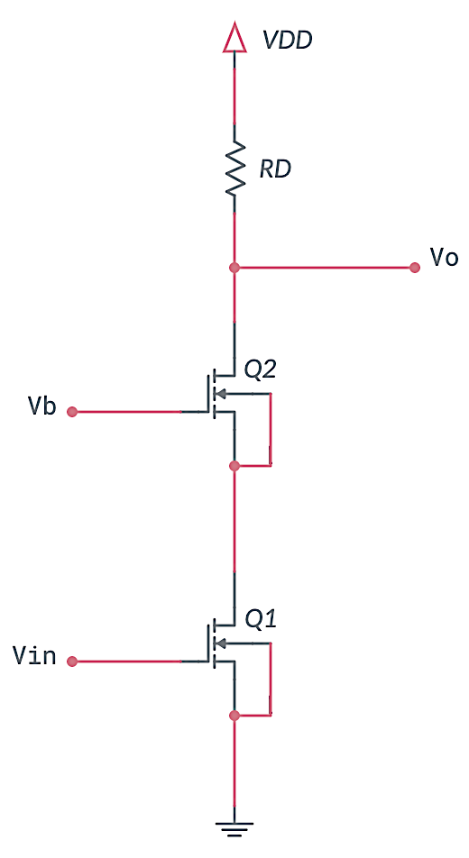
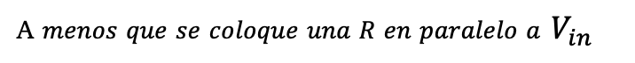
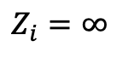
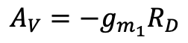
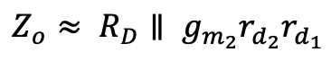
DEFINICIÓN
Un cascodo es una configuración de circuito que se obtiene colocando dos transistores FETs en serie, permitiendo mejorar el rendimiento de los circuitos analógicos.
Combina las características positivas de la configuración de Sourse común y la configuración de Gate común, mejorando el aislamiento de entrada-salida ya que no hay acople directo de la salida con la entrada.
$$Z_{o}≈ R_{D}∥ g_{m_{2}}r_{d_{2}}r_{d_{1}}$$
$$A_{V}=−g_{m_{1}}R_{D}$$
$$Z_{i}=∞$$
A 𝑚𝑒𝑛𝑜𝑠 𝑞𝑢𝑒 𝑠𝑒 𝑐𝑜𝑙𝑜𝑞𝑢𝑒 𝑢𝑛𝑎 𝑅 𝑒𝑛 𝑝𝑎𝑟𝑎𝑙𝑒𝑙𝑜 𝑎 $V_{in}$
Vb: Voltaje de Polarización

Slide 30
CONFIGURACIÓN CASCODO
VENTAJAS
DESVENTAJAS
Alta Ganancia
Alto Ancho de Banda
Alta velocidad de Respuesta
Alta estabilidad
Alta Impedancia de Entrada
Se debe utilizar dos transistores
Requiere una tensión de alimentación relativamente alta
Reduce el efecto Miller
Alto aislamiento entre entrada y salida

Slide 31
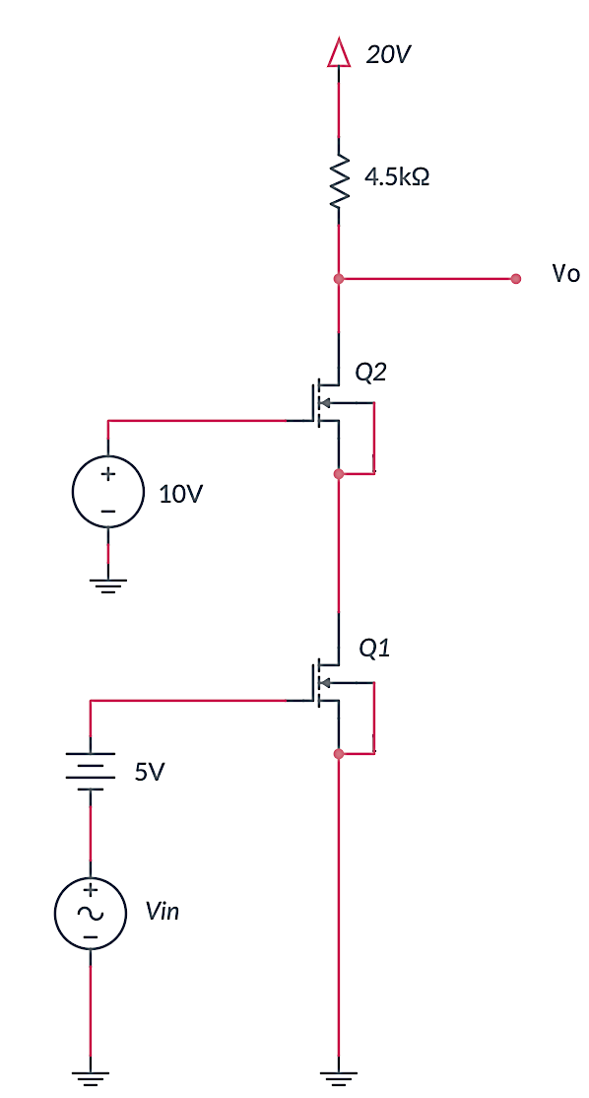
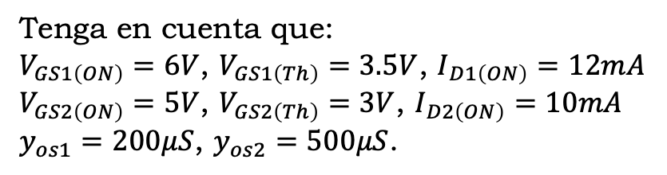
EJERCICIOS
Dado el siguiente circuito, calcular la impedancia de entrada, la impedancia de salida y la ganancia de voltaje.
Tenga en cuenta que:
$V_{GS1\left(ON\right)}=6V$, $V_{GS1\left(Th\right)}=3.5V$, $I_{D1\left(ON\right)}=12mA$
$V_{GS2\left(ON\right)}=5V$, $V_{GS2\left(Th\right)}=3V$, $I_{D2\left(ON\right)}=10mA$
$y_{os1}=200μS$, $y_{os2}=500μS$.

Slide 32
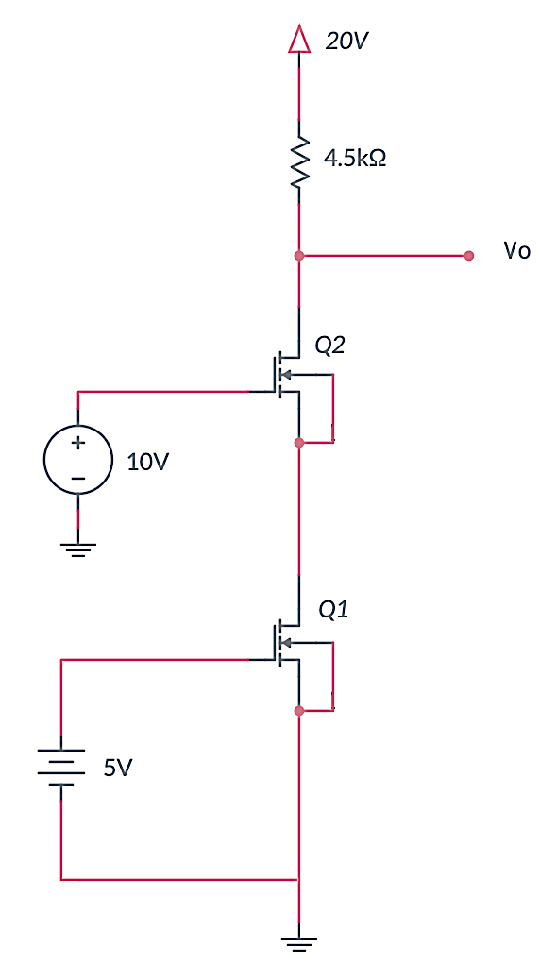
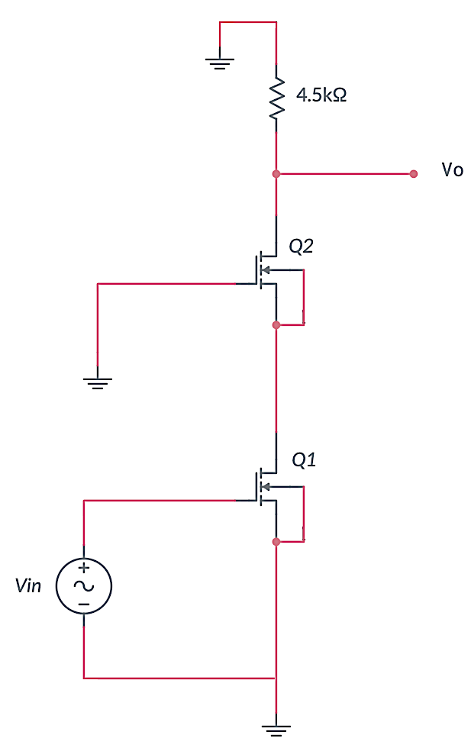
SOLUCIÓN
Análisis en DC
Análisis en AC

Slide 33
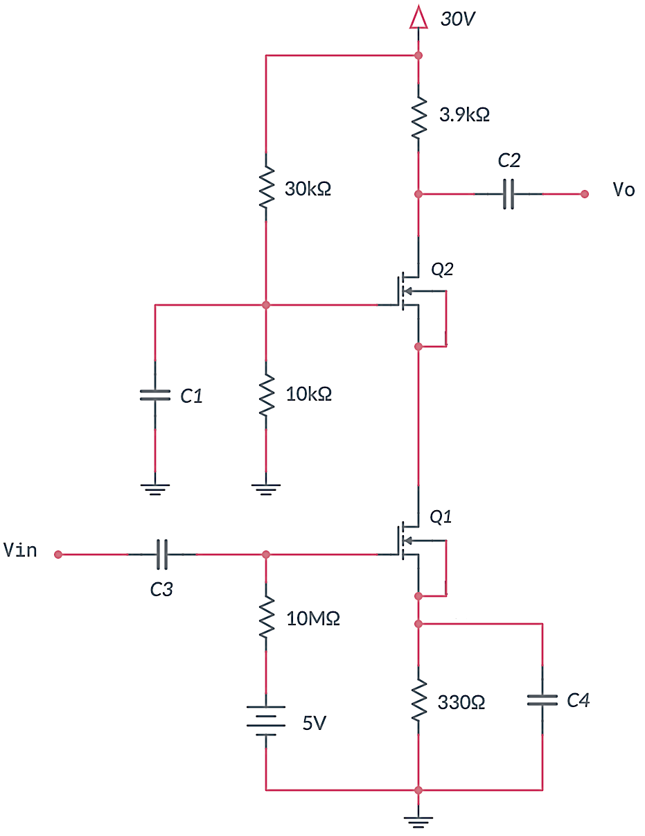
EJERCICIOS
Dado el siguiente circuito, calcular la impedancia de entrada, la impedancia de salida y la ganancia de voltaje. Tenga en cuenta que $I_{DQ}=4mA$, $V_{GS1\left(Th\right)}=2V$, $V_{GS2\left(Th\right)}=4V$, $V_{GS2\left(ON\right)}=10V$, $I_{D2\left(ON\right)}=50mA$, $y_{os1}=200μS$, $y_{os2}=250μS$.

Slide 34
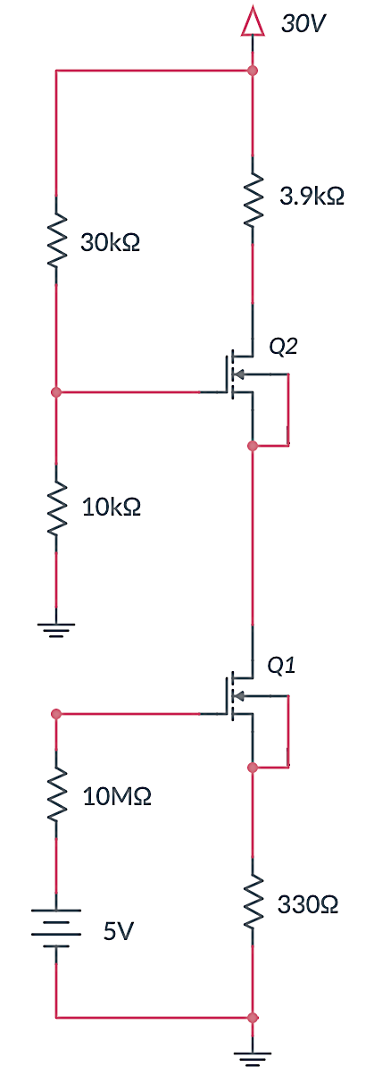
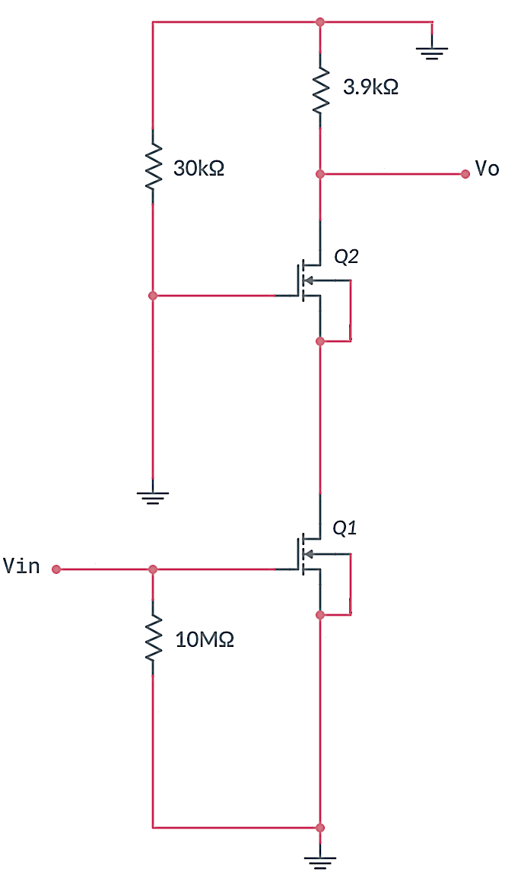
SOLUCIÓN
Análisis en DC
Análisis en AC

Slide 35
AMPLIFICADOR PAR DIFERENCIAL

Slide 36
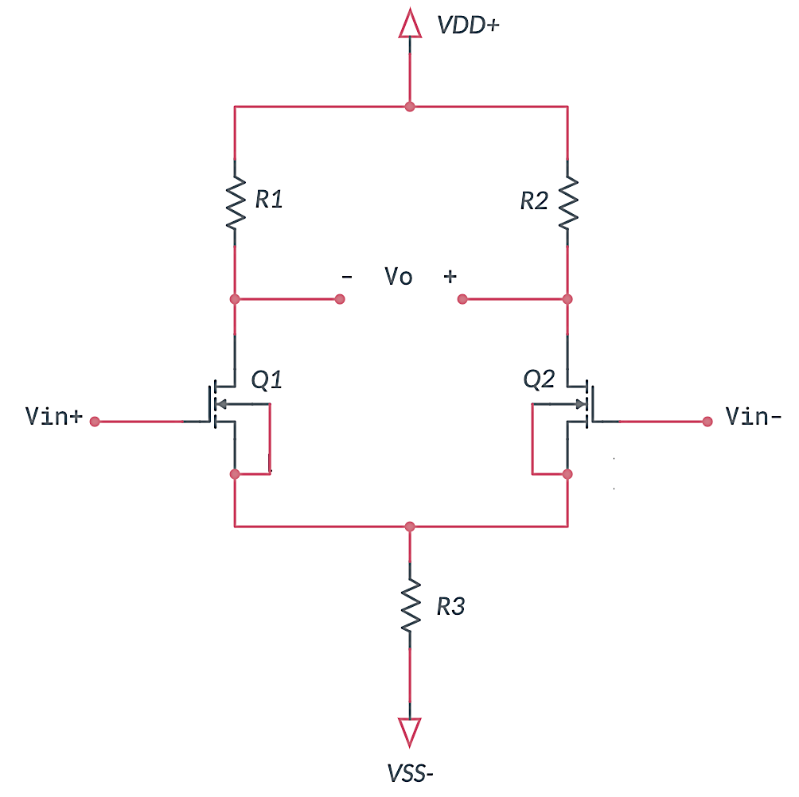
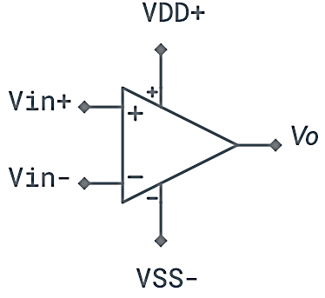
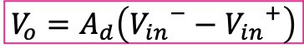
DEFINICIÓN
Es una configuración que permite la construcción de los amplificadores diferenciales, el cual permite amplificar la diferencia entre dos voltajes de entrada. Dicha configuración consiste en un circuito básico de dos transistores.
$$V_{o}=A_{d}\left({V_{in}}^{−}−{V_{in}}^{+}\right)$$

Slide 37
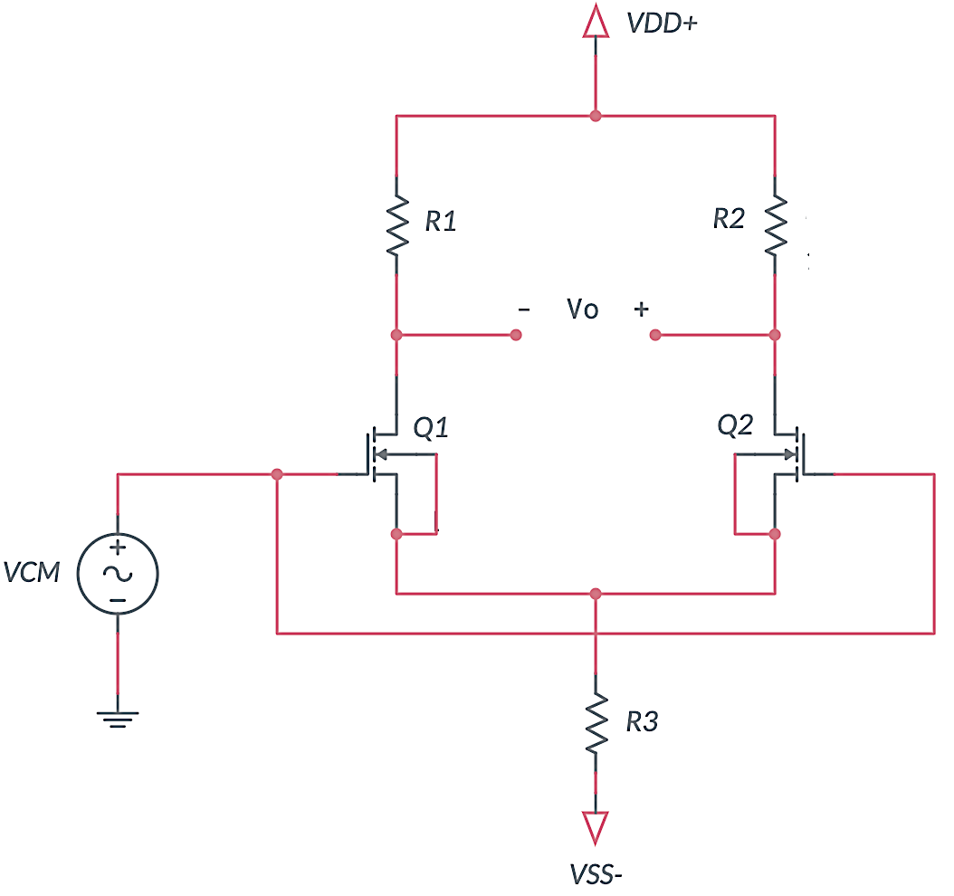
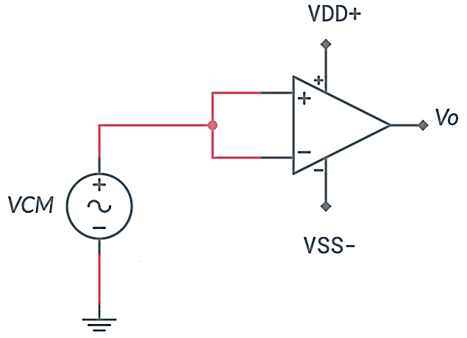
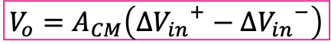
GANANCIA EN MODO COMÚN
$$V_{o}=A_{CM}\left({{∆V}_{in}}^{+}−{{∆V}_{in}}^{−}\right)$$

Slide 38
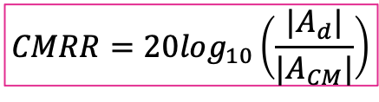
RECHAZO EN MODO COMÚN-CMRR
Es una especificación de rendimiento de un amplificador diferencial que representa su capacidad para ignorar los voltajes que son comunes a ambas de sus entradas de corriente directa.
El CMRR es positivo y se mide en decibelios. Se define por la siguiente ecuación:
$$CMRR=20\log_{10}\left(\frac{{|A}_{d}|}{{|A}_{CM}|}\right)$$

Slide 39
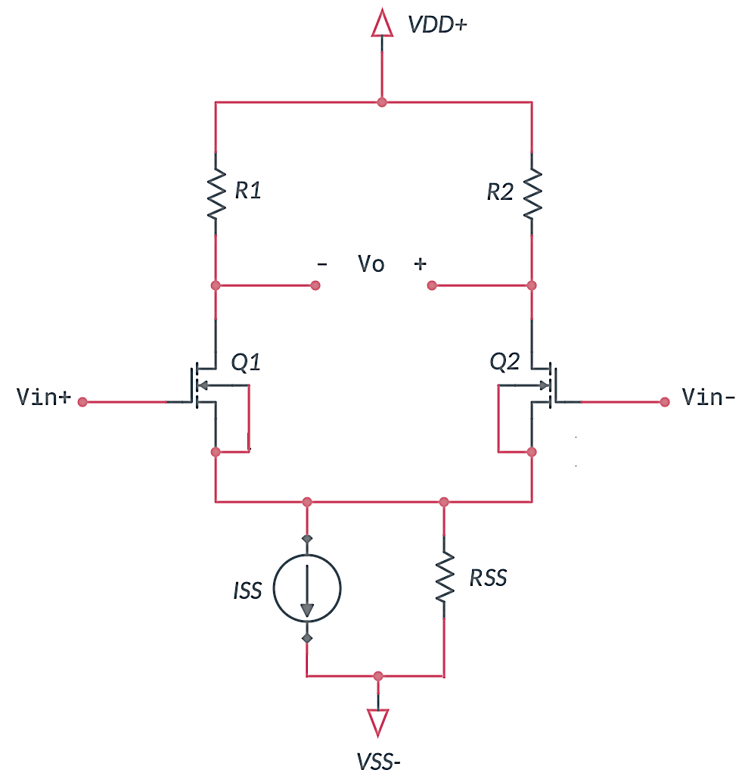
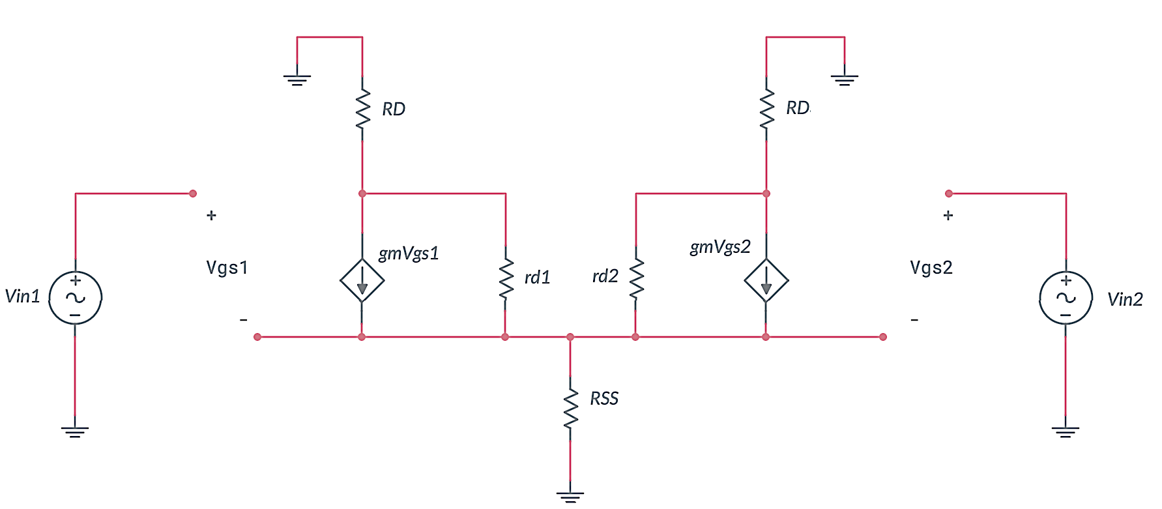
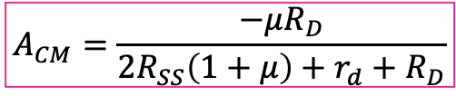
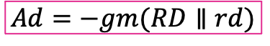

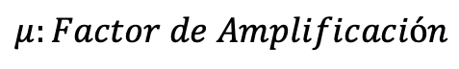
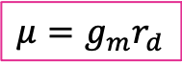
ANÁLISIS EN PEQUEÑA SEÑAL
$$A_{CM}=\frac{−μR_{D}}{2R_{SS}\left(1+μ\right)+r_{d}+R_{D}}$$
$$μ=g_{m}r_{d}$$
$$Ad=−gm(RD∥rd)$$
$$μ:Factor de Amplificación$$

